Slide 1

途中進捗 １２/10
ゲーム学科３年 西口 煌大
＊11/19の資料と同じ内容があります。

Slide 2
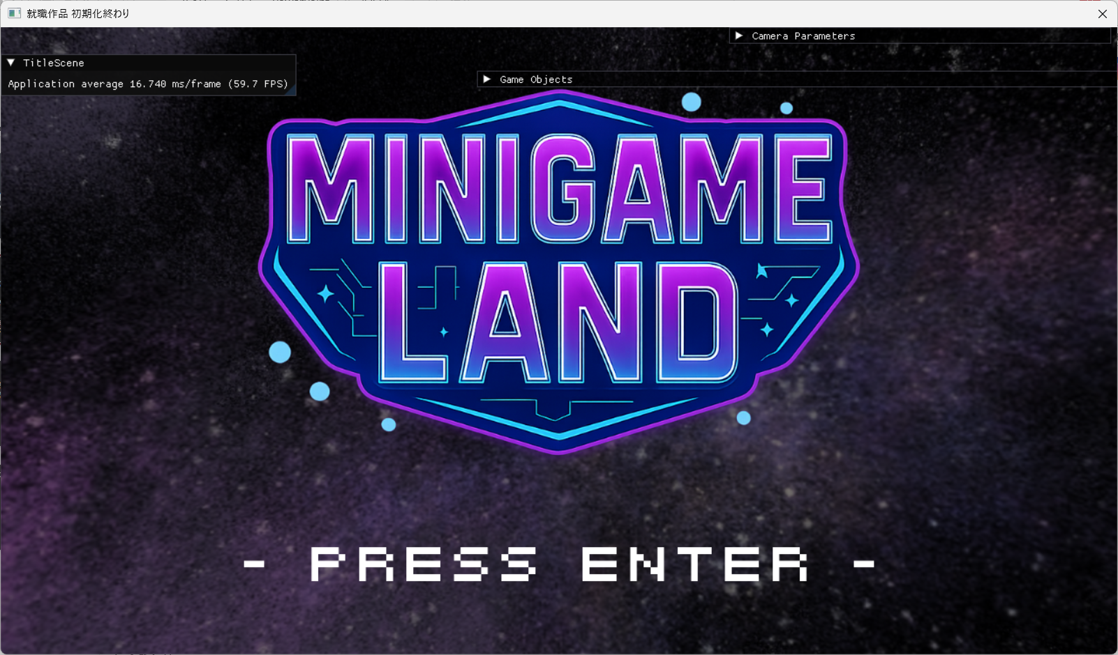
タイトル：MINIGAME LAND
ジャンル：2Dミニゲーム集 C++20 / DirectX11
画像：Debugビルド タイトルシーン

Slide 3
概要
・フルスクラッチしたフレームワークで 「メイドインワリオ」の再現。
なぜフルスクラッチなのか… → 低レベルな仕組みから理解して制作したいから。
→ 私自身が分かりやすく直感的に扱いたいと思ったから

Slide 4
目標：違和感のないゲームにする！

Slide 5
現在進捗（11/19以降）
ゲーム面
ゲームループ完成
一部 BPM 適用
機能面
シーン遷移設定用GUIの導入
詳細は次のページから

Slide 6
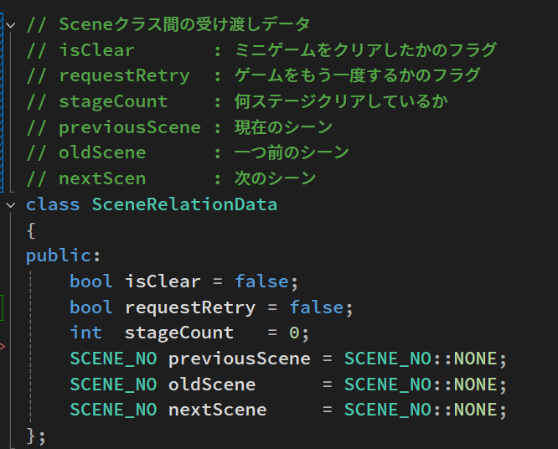

シーン間の必要データ受け渡し
最初は動的にしていましたが バグ処理に時間がかかる... 例:nextScene->Set(oldScene->Get()); ※関数名は仮です
staticに...
必要なデータだけを持ってくる。

Slide 7
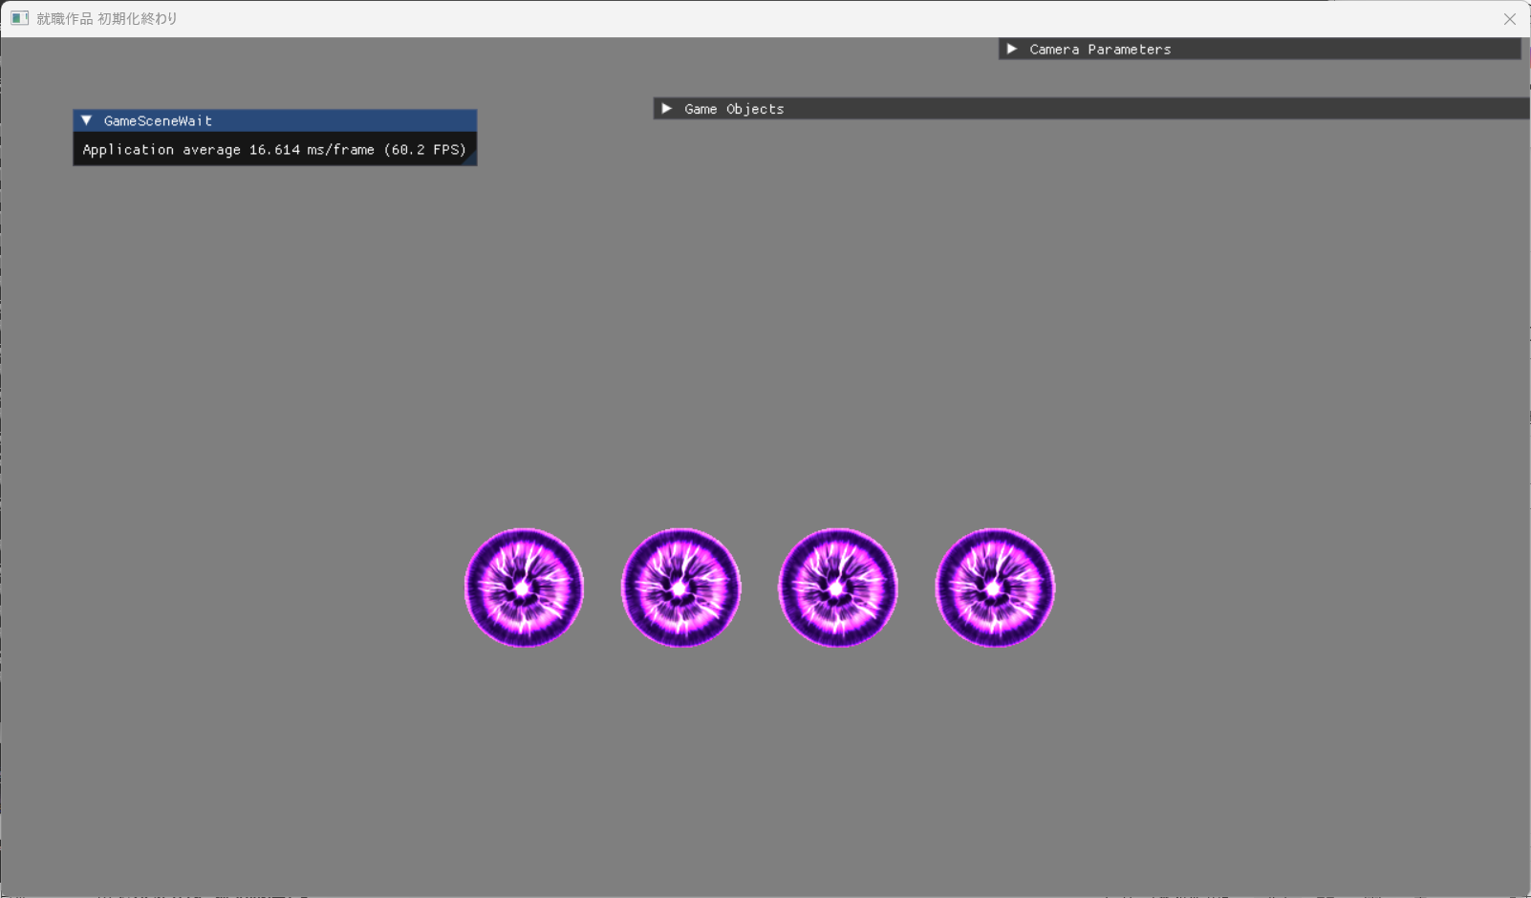
待機シーンでのライフの進展
作成のみできています ステージ失敗 → ライフが減るは未実装(11/19) ライフ減少処理＆ライフをリズムに乗せる処理

Slide 8
シーン遷移の引数変更

Slide 9
総括
目標の「違和感のないゲーム」を作るために...
① リザルトシーンのパラメータ作成
② ゲームループ完了
ーーーーーーー INゲーム最低ライン ーーーーーーー
③ リズム感の導入（BGM・ジングルに合わせたBPMやUI作成）
④ スピード・難易度アップのパラメータ処理
⑤ 難易度対応の敵挙動作成
ーーーーーーー UI超最低ライン ーーーーーーー
１２月審査会までに最低でも④まで 作成して見せれる形に

Slide 10
補足：フレームワークについて
10月の審査会向けに作成した資料もいれてます。 ご興味やお時間あるとき御覧いただけたら幸いです。 本ドライブやリンクから見れます。

Slide 11
ご覧いただきありがとうございました。

